Slide 1


基于借贷平台数据的用户行为分析
课程论文展示
学号：19213225
姓名：涂庆
专业：应用统计

Slide 2

目录
Contents
第一章
数据内容展示
第二章
数据预处理与特征工程
第三章
数据可视化分析
第四章
模型建立与测试
第五章
结论与展望

Slide 3
1
数据内容展示
论文所使用的数据数据来源于kaggle比赛官网,只有一个数据表（load.csv，大小为22MB），数据表内容：共有39786 行用户记录，其中有55个特征属性。

Slide 4
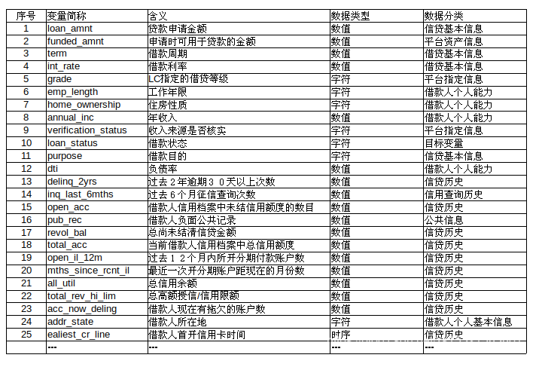
数据集描述
贷前信息
1. 申请借款的基本情况：借款金额，借款期限，借款利息等属性信息；
2. 申请人的基本信息：借款人风险等级，工作年限，住房性质，年收入，收入来源，借款状态等属性信息；
贷后信息
还款信息，记录还款情况及逾期情况；

Slide 5
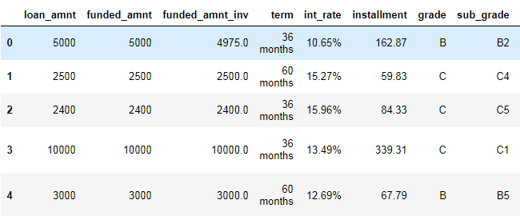
数据内容展示
数据集展示（部分属性）
高维+不平衡数据
研究目的：预测借贷人是否违约还款，计算数据集中还款情况正负标签之比：
(Y=0): (Y =1)= 6.09913947651488:1
由此可知，该二分类问题面对的是不平衡数据对象，同时存在高维特征属性（55个属性特征）。

Slide 6
2
数据预处理和特征工程
数据预处理和特征工程，进一步提升数据的质量，提升后续数据挖掘和模型的效果。

Slide 7
数据预处理
序号 | 属性 | 缺失数量 | 缺失比例
1 | annual_inc_joint | 39786 | 1
2 | next_pymnt_d | 39785 | 0.999975
3 | mths_since_last_record | 36994 | 0.929825
4 | mths_since_last_delinq | 25728 | 0.64666
5 | desc | 12967 | 0.325919
6 | emp_title | 2467 | 0.062007
7 | emp_length | 1078 | 0.027095
8 | pub_rec_bankruptcies | 697 | 0.017519
9 | last_pymnt_d | 71 | 0.001785
10 | collections_12_mths_ex_med | 57 | 0.001433
11 | chargeoff_within_12_mths | 56 | 0.001408
12 | revol_util | 50 | 0.001257
13 | tax_liens | 40 | 0.001005
14 | title | 11 | 0.000276
15 | last_credit_pull_d | 2 | 0.00005
16 | delinq_amnt | 1 | 0.000025
17 | acc_now_delinq | 1 | 0.000025
18 | last_pymnt_amnt | 1 | 0.000025
19 | application_type | 1 | 0.000025
缺失值检测
由右表可知：
（i）在数据集的55个人特征属性中，共有19个属性具有缺失值，属性中包含缺失值的占比为34.5455%。
(ii)属性缺失比例分布不均，有的甚至全部缺失，有的缺失仅有1个数据；

Slide 8
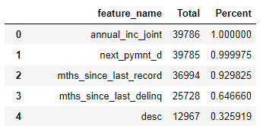
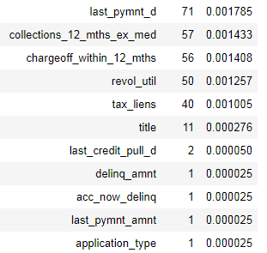
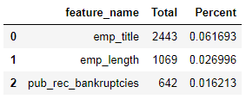
数据预处理
1、删除缺失比例较大的属性（5个）
2、删除缺失比例较少的行记录（11个）
3、填补缺失值（3个）

Slide 9
特征工程
特征工程是将原始数据转换为更能代表预测模型的潜在问题的特征的过程，可以通过挑选最相关的特征，提取特征以及创造特征来实现。
特征工程的目的：1) 降低计算成本，2) 提升模型上限
（1）特征衍生
创造新特征‘installment_feat’：代表客户每月还款支出占月收入的比，'installment_feat'的值越大，意味着贷款人的偿债压力越大，违约的可能性越大。
其生成方法： “installment”代表贷款每月分期的金额，将‘annual_inc’除以12个月获得月收入金额，然后再把“installment”（月负债）与（‘annual_inc’/12）（月收入）相除即可。

Slide 10
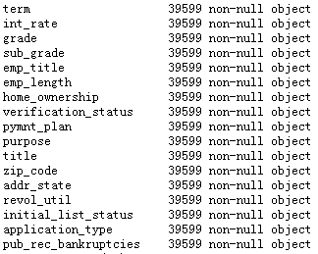
特征工程
非数值型数据（17个属性）
（2）特征抽象
考虑采用独热编码，会导致数据过于高维，并且会带来很大的稀疏性，因此最后对上述属性进行直接编码。
进一步采用了特征工程深入挖掘数据内部的信息，可以让所得数据适应模型，匹配模型的需求，更好地服务于之后采用的算法模型。
最终得到的loandata.csv有39599行用户记录，其中有52个特征属性。
将用于不同模型的训练和测试。
。

Slide 11
3
数据可视化分析
可视化方法是从一种最直观的角度展示数据蕴含的部分信息，同时也是数据挖掘的重要步骤之一

Slide 12
数据可视化分析
一
借贷信息特征分析
贷款特征、贷款目的分布等
二
客户画像
客户的地域分布、前20职业分布、职业年限分布、用户年收入（美元）分布、用户住房情况、用户损坏公物情况等
三
借贷业务分析
贷款期限分布、每年人均贷款总额、年均贷款总金额、每月还款占月收入的比例等

Slide 13
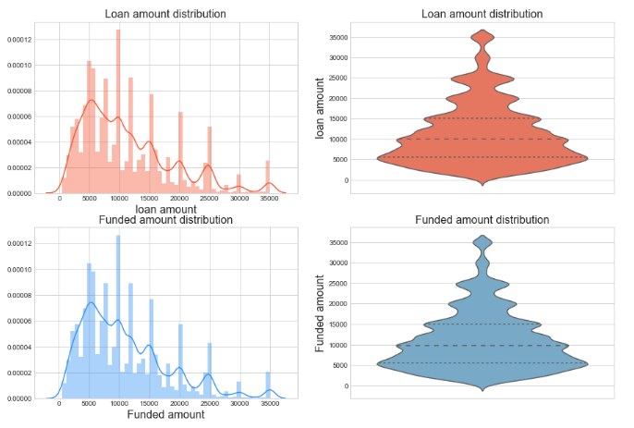
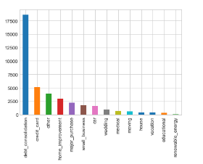
借贷信息特征分析
（1）贷款特征
（2）贷款目的分布
特征loan_amnt和funded_amnt的分布确实是一致的，说明这两个数据分布一致，同时我们注意到大部分贷款额度都在20000以下，两个特征的分布呈现右偏趋势。
debt_consolidation借款的数量最大，其次是credit_card，可以看出贷款主要是为了债务整合和信用卡偿还。

Slide 14
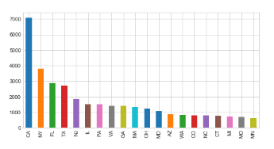
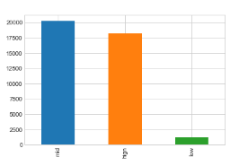
客户画像
（1）客户的地域分布
（2）用户年收入（美元）分布
20000以下的视为低年收入，20000-60000视为中等，高于60000的就是高收入人群。其中大部分参与借贷客户年收入都在20000以上。
用户地域分布较广，不过大部分地区借贷人数差别不是很大。

Slide 15
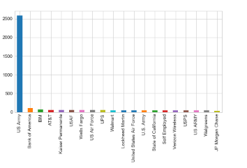
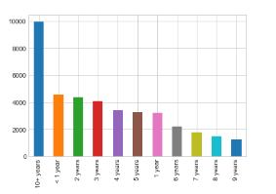
客户画像
（3）前20职业分布
（4）职业年限分布
贷款人数最多的是工作年限越多的，因此我们可以推测工作年限越长越容易贷款
各行各业的借贷人都有，借贷人数居然是US Army（美国军队），其他行业的借贷人员数量差别不太大

Slide 16
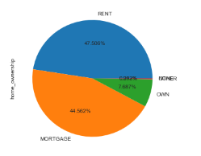
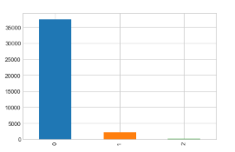
客户画像
（5）用户住房情况
（6）用户损坏公物情况
借贷用户的贬损公共记录的次数愈多的越不容易申请贷款，也因此包含此类的贷款人数很少，看来有不良记录的人很难申请贷款。
借贷用户中比例较大的用户的住房主要是依靠：RENT和MORTGAGE两种状态。

Slide 17
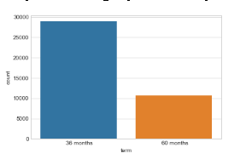
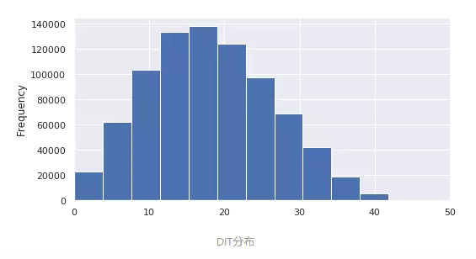
借贷业务分析
（1）贷款期限分布
（2）每月还款占月收入的比例
（1）大部分的贷款客户的dit在35%以下，说明还款压力不是很大 （2）一小部分客户dit达到45%，存在风险 （3）在右侧看不见的地方还存在极小一部分，，基本属于风险很大的贷款。
大部分借贷用户会选择36months的借贷期限，这也可以看出Lend Club平台以短期贷款为主，但长期贷款比例也不低。

Slide 18
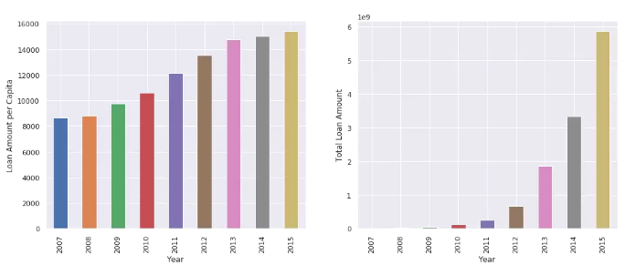
借贷业务分析
（3）每年人均贷款总额
（4）年均贷款总金额
在2012年到2015年之间，借贷平台借出的金额越来越多，说明Lend Club平台在2012-2015飞速发展，参与借贷的资金越来越多；

Slide 19
4
模型建立与测试
此部分为论文的关键，主要包括数据集划分、模型评价指标选择以及模型原理和应用

Slide 20
数据集划分
在数据探索性分析中，提到过运用于模型的数据呈现出不平衡的表现，即计算得到正负标签之比：
(Y=0): (Y =1)= 6.09913947651488:1
论文中划分的测试集和训练集的时候会以预测标签y为策略进行分层抽样，否则会仅有少数的正样本大部分出现在训练集或者测试集，其中最后得到的划分比例为：
训练集数据量 ：测试集数据量 = 7 ：3

Slide 21
模型评价指标：AUC
AUC最直观的理解为：随机挑选一个正样本以及一个负样本，算法根据计算得到的score值将这个正样本排在负样本前面的概率。
score值就是预测为正的概率的值，排在前面表示的是正样本的预测为正的概率值大于负样本的预测为正的概率值。
本文中采用了直观地绘制ROC曲线，计算ROC曲线下面的面积估计AUC的值，由此展示论文中模型在训练和测试上的表现好坏。使用了jupyter notebook中的plotROC绘制ROC曲线，roc_auc_score估计AUC值，同时计算出混淆矩阵。

Slide 22
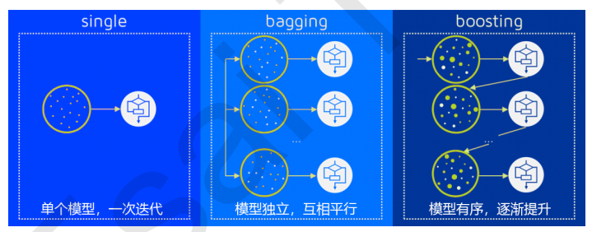
随机森林模型原理
算法直观展示
装袋法的核心思想是构建多个相互独立的评估器，然后对其预测进行平均或多数表决原则来决定集成评估器的结果，装袋法的代表模型就是随机森林。

Slide 23
Xgboost模型原理
XGBoost算法一般采用正则化+泰勒展开学习得到目标函数最优化，目标函数是自身的损失函数和正则化惩罚项相加而成的，由此算法能够防止过拟合，高维稀疏等影响模型效果的消极因素；
其目标函数如下：
XGBoost背后也是CART树，这意味着XGBoost中所有的树都是二叉的。其思想是不断地添加树，不断地进行特征分裂来生长一棵树，每次添加一个树，其实是学习一个新函数，去拟合上次预测的残差。

Slide 24
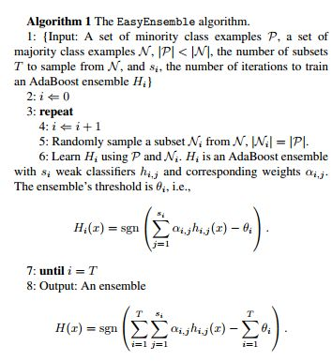
easy ensemble模型原理
easy ensemble算法每次从多数类中抽样出和少数类数目差不多的样本，然后和少数类样本组合作为训练集。在这个训练集上学习一个adaboost分类器。
预测的时候，是使用之前学习到的所有adaboost中的弱分类器（就是每颗决策树）的预测结果向量（每个树给的结果组成一个向量）和对应的权重向量做内积，然后减去阈值，根据差的符号确定样本的类别。
其算法步骤如右图所示：

Slide 25
算法结果展示
针对高维稀疏和不平衡数据问题，我们采用了Xgboost算法，easy ensemble算法以及随机森林算法进行建模和测试，展示测试效果，结果如下表：
算法 | 运行时间 | AUC值
随机森林算法 | 2.6871535778045654s | 0.9999484489645343
Xgboost算法 | 4.758271932601929s | 0.9997858923564462
easy ensemble算法 | 370.70320296287537s | 0.999331589571276

Slide 26
5
总结与展望

Slide 27
结果分析
从时间成本和运行AUC值分析：
一、XGBoost 运行效率的提升来自两方面，分别是算法理论和工程实现。算法理论上主要是 Column Subsampling， Histogram-based Algorithm(特征分割点-> 分割区间) 以及 Sparsity-aware Split Finding，减少了计算量。更主要的是工程上的实现带来了效率提升, 底层由 C 和 C++ 实现， Cache-aware block structure + Out-of-core tree learning 且支 持并行 (如寻找最优分割时)。
二、 EasyEnsamble 慢的原因主要是工程实现。因为所用库 imblearn 由 Python 实现，虽然对并行支持很好，也是无法弥补与 C++ 效率上的差距。
三、三种算法在测试集上的表现都非常好，都接近于1，因此三种模型都适用于该数据集所代表的一类实际问题的建模分析。

Slide 28
总结与展望
主要工作：
1、数据预处理和特征工程，提升导入算法模型的数据质量，提高模型测试效果的上限；
2、三个角度可视化分析借贷平台与客户之间的关系，直观地给出借贷平台去提升借贷及还款质量的相关方向；
3、采用三种不同原理的分类算法，测试效果都很好；不过考虑时间成本，认为在数据质量不错的情况下选择更简单的随机森林会更好；

Slide 29
总结与展望
展望：
1、特征工程中为了避免数据高维稀疏性更加严重，将本应采用独热编码的特征进行了直接编码，会降低算法对数据的理解，之后应该考虑从这些变量中通过特征创造、特征提取等挖掘数据信息，会进一步提升数据的质量；
2、数据可视化分析的结果在算法模型中并没有得到体现，未来应该加强数据直观分析帮助更好地应用模型的尝试；
3、算法模型的结果虽然很好，但其实际意义不太容易表述，因此在今后相关内容的建模中也应该合理的选择模型，更好的去利用模型结果去描述和解决问题。

Slide 30
THANKS
学号：19213225
姓名：涂庆
专业：应用统计

